Slide 1
Ating mga Pagdiriwang at Tradisyon

Slide 2
Mga Pagdiriwang
May mga pagdiriwang sa ating komunidad. Sa araw ng pagdiriwang tayo ay nagsasaya, nagsasalo-salo, at nagbibigayparangal bilang paggunita sa mga tao, pangyayari, at bagay na mahalaga sa atin. Ito ay kadalasang nagmula sa ating mga
paniniwala at relihiyon. Mahalaga ang mga pagdiriwang na ito. Nakatutulong ang mga ito upang higit tayong magkakilala, magkabuklod-buklod, at umunlad.

Slide 3
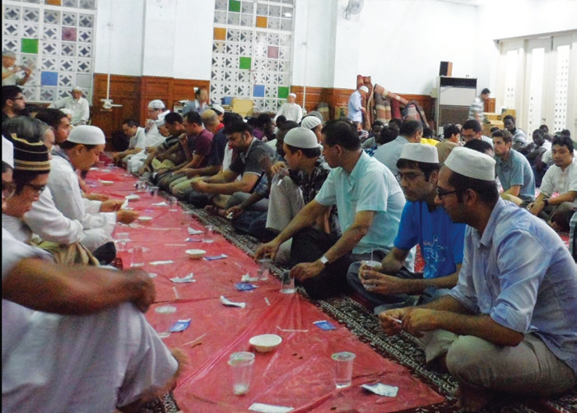
Pagdiriwang na Panrelihiyon
Ramadan at Eid’l Fitr
Taon-taon ipinagdiriwang ng mga Muslim ang Ramadan. Iba’t iba ang petsa nito. Tumatagal ito ng 30 araw. Sa mga araw na ito, nagdarasal at nagaayuno ang mga Muslim mula ika-6 ng umaga hanggang ika-6 ng gabi. Isinasagawa ang Eid’l Fitr bilang pagtatapos ng Ramadan. Nag-aalay sila ng dasal sa umaga sa kanilang mosque o sa isang malawak na lugar.

Slide 4
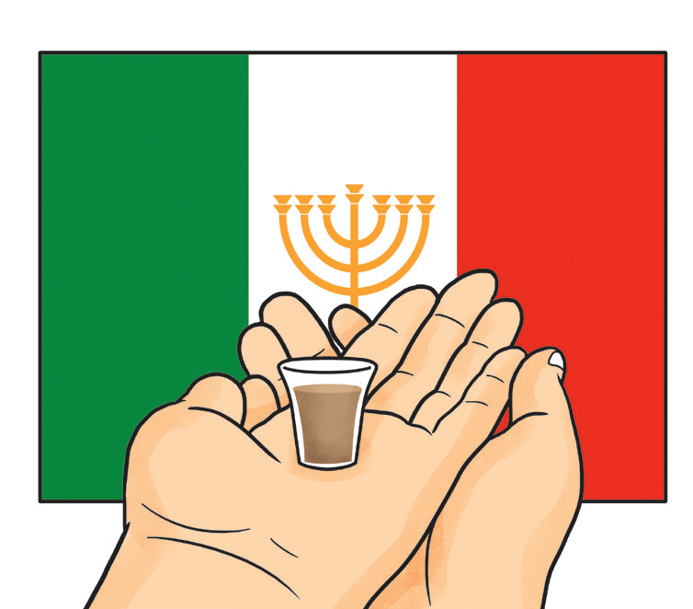
Pagdiriwang na Panrelihiyon
Santa Cena o Banal na Hapunan at Pasalamat
Ginagawa ito ng mga kaanib ng Iglesia Ni Cristo o INC. Isang beses sa isang taon inaalala ang ginawang sakripisyo ng Panginoong Hesukristo para sa Iglesia. Kumakain ng tinapay at umiinom ng katas ng ubas ang mga kaanib. Tinapay para sa katawan at katas ng ubas na lumalarawan naman sa dugo ni Hesus. Ang Pasalamat ay isinasagawa naman tuwing sasapit ang anibersaryo ng INC (ika-27 ng Hulyo) at tuwing Disyembre bago matapos ang taon.

Slide 5
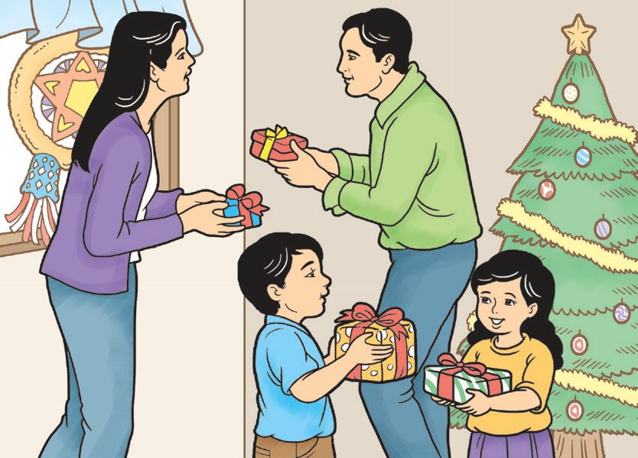
Pagdiriwang na Panrelihiyon
Pasko
Tuwing ika-25 ng Disyembre, ipinagdiriwang ng mga Katoliko, Protestante, at iba pang mga Kristiyano ang Pasko. Pinaniniwalaan nila na ito ang araw ng pagsilang ni Hesus. Ang mga Katoliko ay nagkakaroon ng simbang gabi mula ika-16 hanggang ika-24 ng Disyembre bilang bahagi ng pagdiriwang ng Pasko. Nagsasabit ang mga tao ng mga palamuti tulad ng parol at makukulay na ilaw sa tahanan. Nagbibigayan sila ng mga regalo. Nagbabatian din sila ng “Maligayang Pasko.”

Slide 6
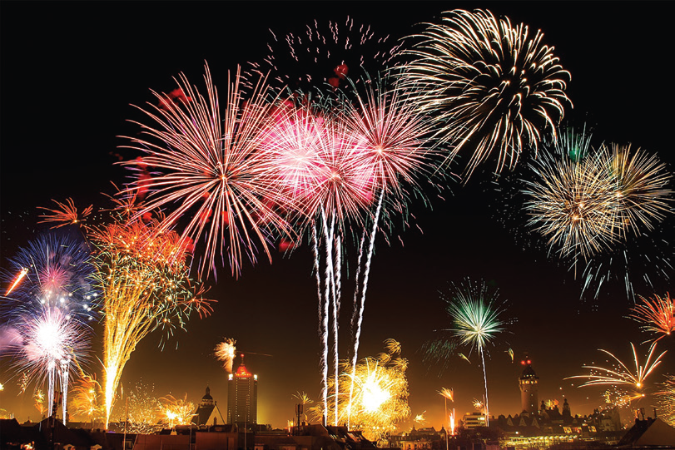
Pagdiriwang na Pansibiko
Bagong Taon
Tuwing hatinggabi ng Disyembre 31 hanggang Enero 1 kung ipagdiwang ang Bagong Taon. Maingay, masaya, at sama-sama ang lahat sa okasyong ito. Nagdarasal o nagpapasalamat sa Diyos, nagsasama-sama, kumakain, masayang nag-iingay, at nagbabatian ang lahat kapag humudyat na ang ika-12 ng hatinggabi. Dito ipinakikita ang isang paraan ng pagbubuklod ng pamilya at komunidad.

Slide 7
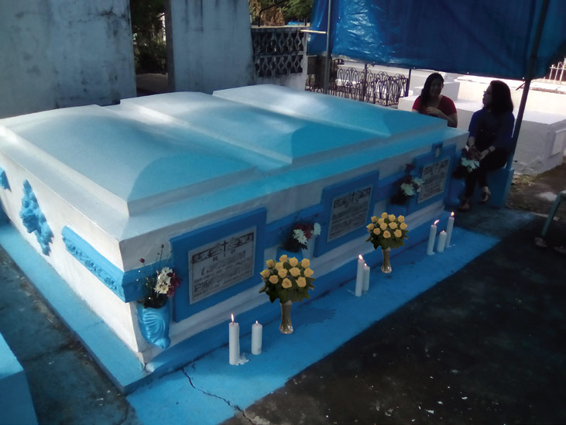
Pagdiriwang na Pansibiko
Undas o Araw ng mga Patay
Ang Araw ng mga Patay o Undas ay ating idinaraos tuwing unang araw ng Nobyembre. Nagsisindi tayo ng kandila sa puntod ng mga yumao at nag-aalay ng mga bulaklak. Ipinagdarasal natin ang kanilang kaluluwa.

Slide 8
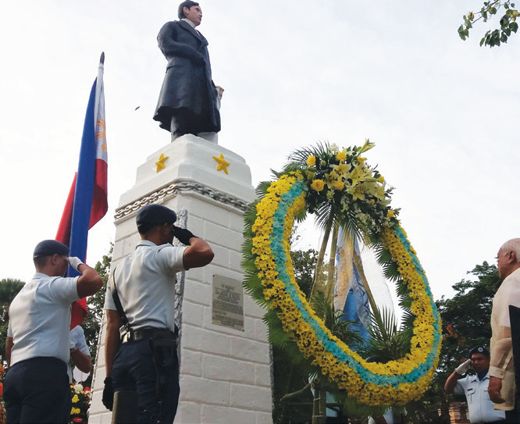
Pagdiriwang na Pansibiko
Araw ng Kalayaan
Tuwing ika-12 ng Hunyo, inaalala natin ang Araw ng Kalayaan ng ating bansa na naganap noong 1898. Pinangungunahan ng Pangulo ng Pilipinas ang pagtataas ng ating watawat. Nag-aalay siya ng mga bulaklak sa bantayog ni Dr. Jose Rizal. Ang iba’t ibang sangay at ahensiya naman ng ating pamahalaan ay sumasali sa parada. Kadalasan, ipinagdiriwang ang okasyong ito sa Rizal Park.

Slide 9
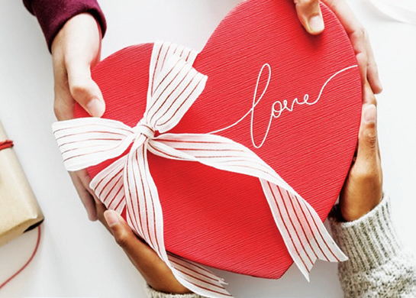
Pagdiriwang na Pansibiko
Araw ng mga Puso
Ipinagdiriwang natin tuwing ika-14 ng Pebrero ang Araw ng mga Puso. Ipinahahayag natin sa araw na ito ang ating pagpapahalaga sa ating mga mahal sa buhay. Binabati natin sila o binibigyan pa natin sila ng kard o regalo sa abot ng ating makakaya.

Slide 10
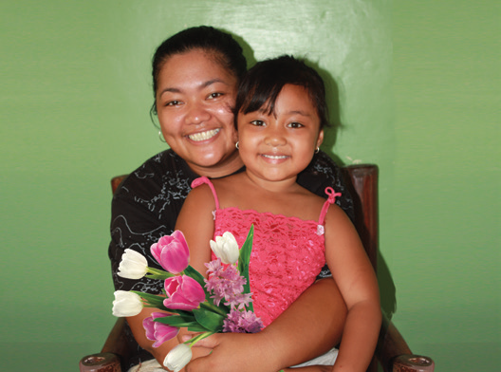
Pagdiriwang na Pansibiko
Araw ng mga Ina
Ginugunita natin tuwing ikalawang linggo ng Mayo ang kahalagahan ng mga ina. Binabati at pinasasalamatan natin ang ating ina, lola, tiya, at lahat ng mga ina. Binibigyan natin sila ng panahon para ipakita ang ating pagmamahal sa kanila.

Slide 11
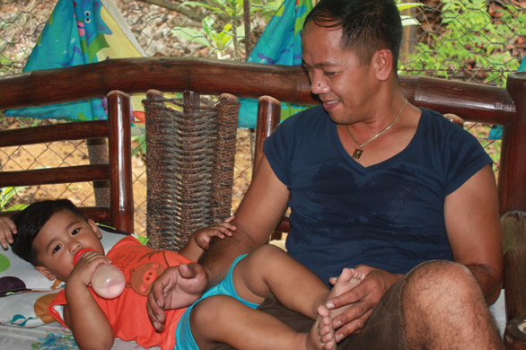
Pagdiriwang na Pansibiko
Araw ng mga Ama
Ipinagdiriwang natin ang Araw ng mga Ama tuwing ikatlong Linggo ng Hunyo. Binabati natin ang ating ama, lolo, tiyo, at iba pang mga ama sa araw na ito. Ipinahahayag natin sa iba’t ibang paraan ang pagpapahalaga sa kanila.

Slide 12
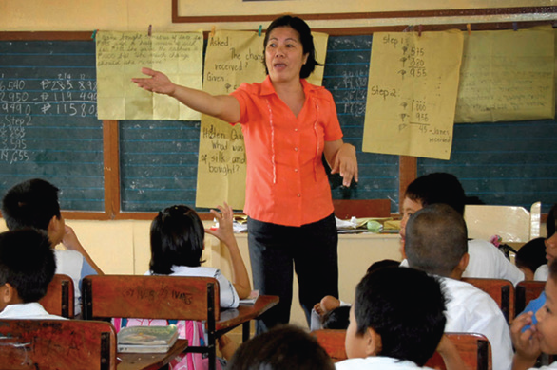
Pagdiriwang na Pansibiko
Araw ng mga Guro
Tuwing ika-5 ng Oktubre ng bawat taon, inaalaala natin ang kahalagahan ng mga guro. Ipinaaabot natin ang ating pasasalamat sa kabutihang ginagawa nila sa atin.

Slide 13
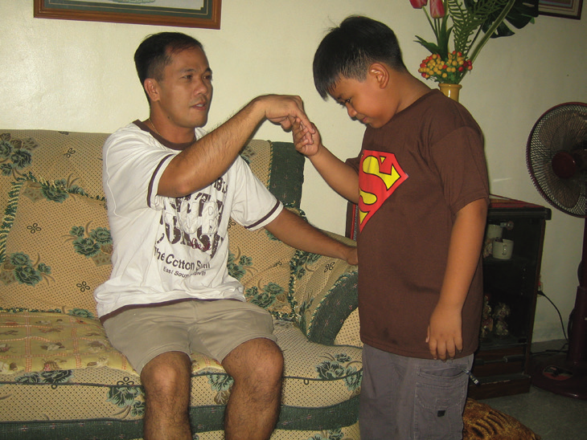
Mga Tradisyon
Paggalang
Pinahahalagahan natin ang ating kapwa lalo na ang mga matatanda. Iba-iba ang paraan ng pagpapakita natin ng paggalang. Ang iba ay gumagamit ng magagalang na salita gaya ng ‘po’ at ‘opo.’ Ang iba naman ay nagmamano lalo na kung sila ay kamag-anak.
May mga pantawag tayo sa mga nakatatanda. ‘Kuya,’ ‘Manong,’ o ‘Manoy’ ang sa nakatatandang lalaki. ‘Ate,’ ‘Manang,’ o ‘Manay’ naman ang tawag sa mga nakatatandang babae.

Slide 14
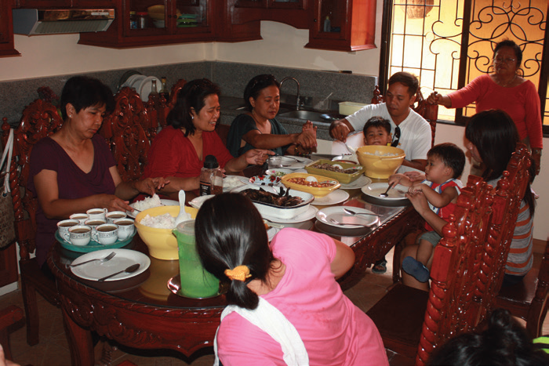
Mga Tradisyon
Malugod na Pagtanggap
Ang pagpapahalaga natin sa ating kapwa sa komunidad ay nakikita sa ating mabuting pagtanggap sa kanila. Kapag dumadalaw sila sa ating bahay, binibigyan natin sila ng meryenda o inumin. Magpapadala pa tayo ng mga regalo o pabaon bago sila umalis.

Slide 15
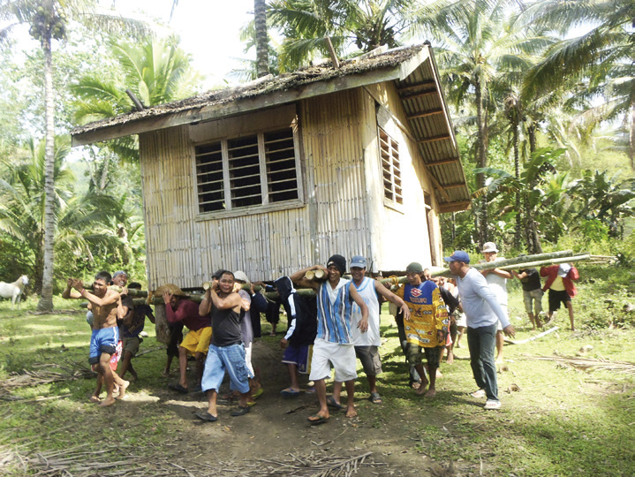
Mga Tradisyon
Bayanihan o Palusong
Bayanihan ang tawag ng mga Pilipino sa espesyal na pagtutulungan ng mga tao sa komunidad. Ang iba naman ay tinatawag itong palusong.
Ang tradisyong ito ay nakikita kung may naglilipat ng bahay, may handaan, at lalo na sa panahon ng sakuna at kalamidad.

Slide 16
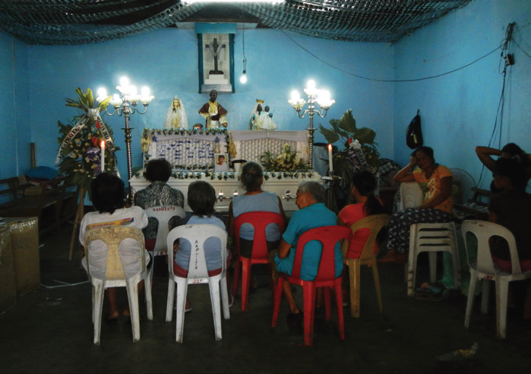
Mga Tradisyon
Pakikiramay
Ang pakikiramay ay isa rin sa ating mga tradisyon. Nakikiramay tayo sa mga taong namatayan sa ating komunidad. Dumadalaw tayo sa araw ng paglalamay at nagbibigay ng bulaklak at pera. Pumupunta tayo sa araw ng libing. Nakikiramay rin tayo sa mga nasalanta ng sunog, bagyo, baha, lindol, o anumang krisis. Nagbibigay tayo ng mga tulong na pagkain, damit, pera, o iba pang donasyon.

Slide 17
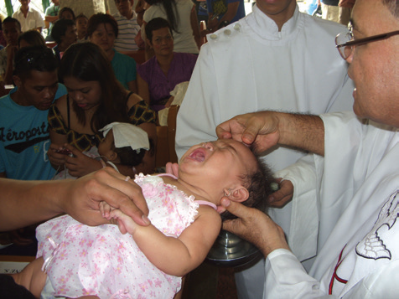
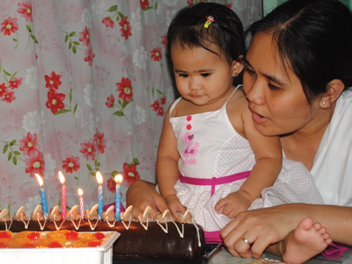
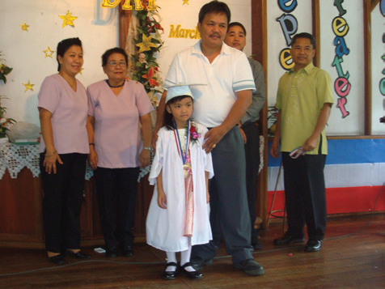
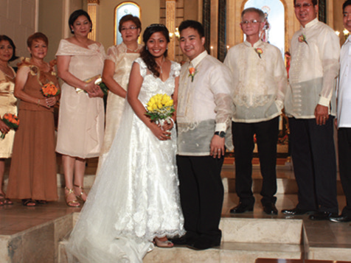
Mga Tradisyon
Pagsasalo-salo
Isa rin sa ating tradisyon ang pagkakaroon ng salusalo sa pagdaraos ng mahahalagang araw sa ating buhay tulad ng binyag, kaarawan, pagtatapos sa pag-aaral, kasal, at pagbabalik-bayan. Sa araw na ito, nagkakaroon tayo ng salusalo kasama ang mga kapamilya at kaibigan.

